Slide 1
CINEMovie
Movie Reccomendation WebSite

Slide 2
Index
프로젝트 개요
기술 스택
주요 기능
결과물 시연
도전과 해결
향후 계획
Q & A

Slide 3
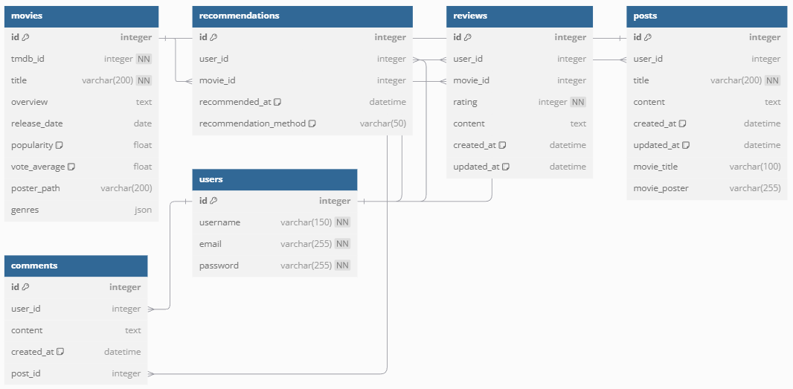
프로젝트 개요
프로젝트의 목적
영화 추천 웹사이트로, TMDb API와 연동하여 최신 영화 정보를 제공함
ERD

Slide 4
프로젝트 개요
웹 사이트의 주요 특징
1. 영화 추천
TMDb API와 ChatGPT API 를 사용하여 최신 영화 정보를 가져와 사용자에게 추천합니다.
2. 커뮤니티 기능
사용자가 영화에 대해 좋아요를 표시하고, 영화에 대한 댓글을 작성할 수 있습니다.
3. 프로필 관리
사용자는 자신의 프로필을 수정하고, 선호하는 영화를 추가하여 쉽게 접근할 수 있습니다.

Slide 5






기술 스택
Django + Vue.js (with. TMDb API, Youtube API, ChatGPT)

Slide 6

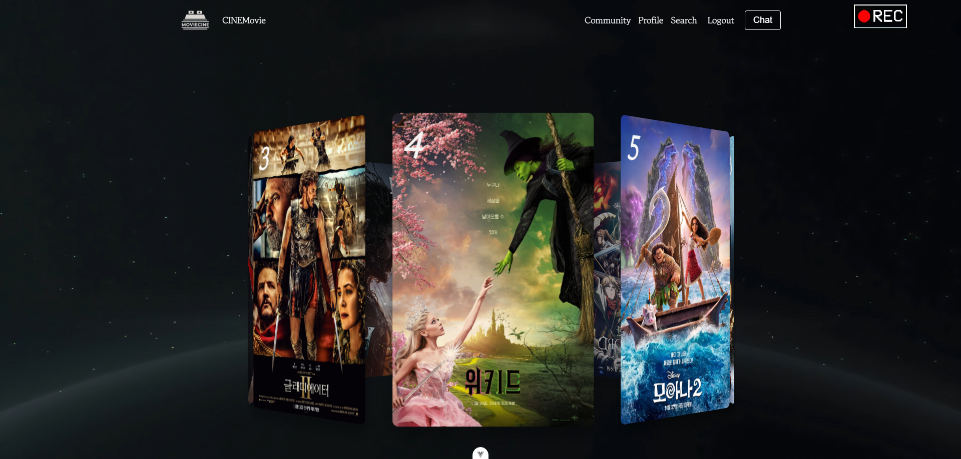
주요 기능 설명
메인 페이지
사진 – 홈 화면
Carousel 기능을 사용한 어둡고 심플한 메인페이지

Slide 7

주요 기능 설명
검색 페이지
사진 – 홈 화면
검색 기능을 이용해 원하는 영화 찾기

Slide 8
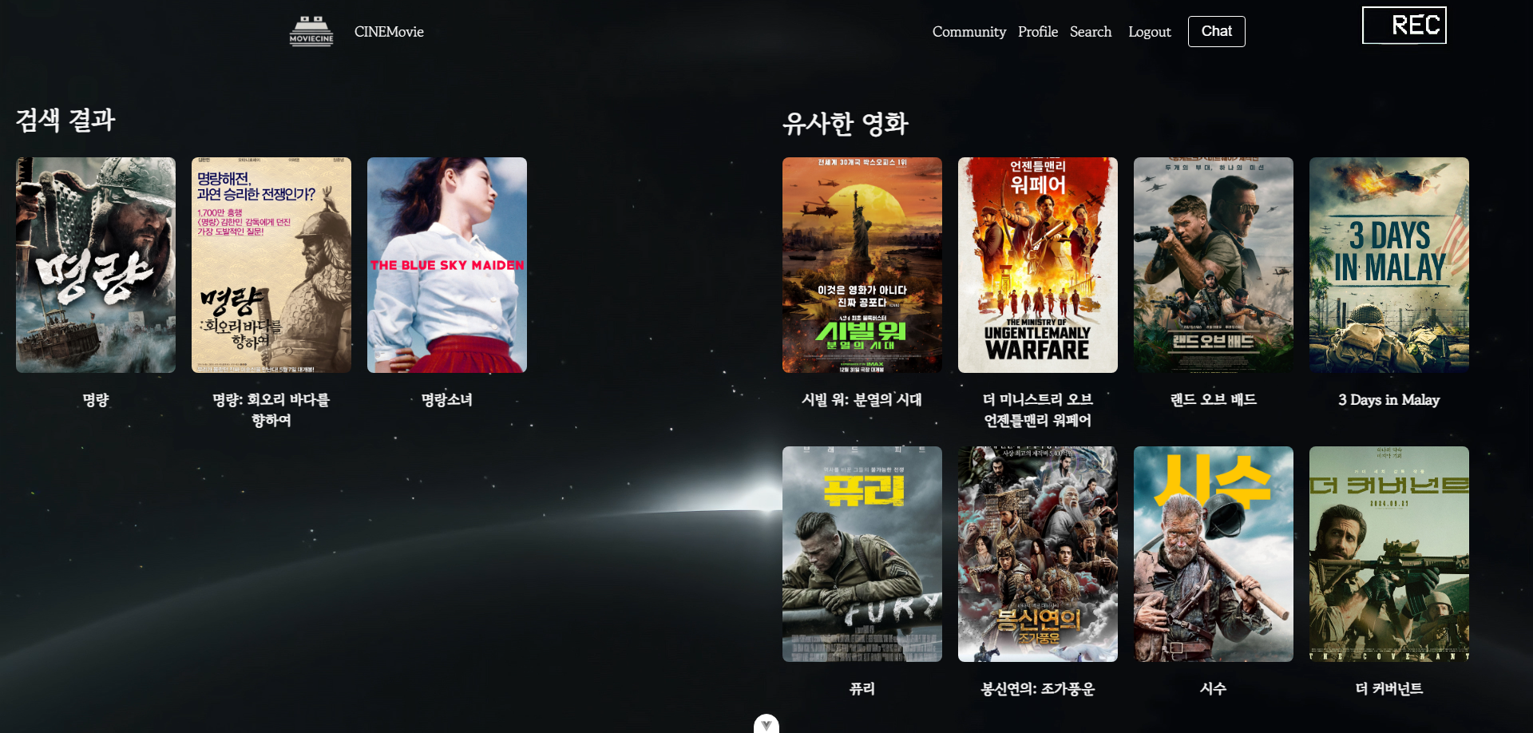
주요 기능 설명
검색 결과 페이지
사진 – 홈 화면
검색 영화의 장르를 고려한 유사 영화 추천

Slide 9
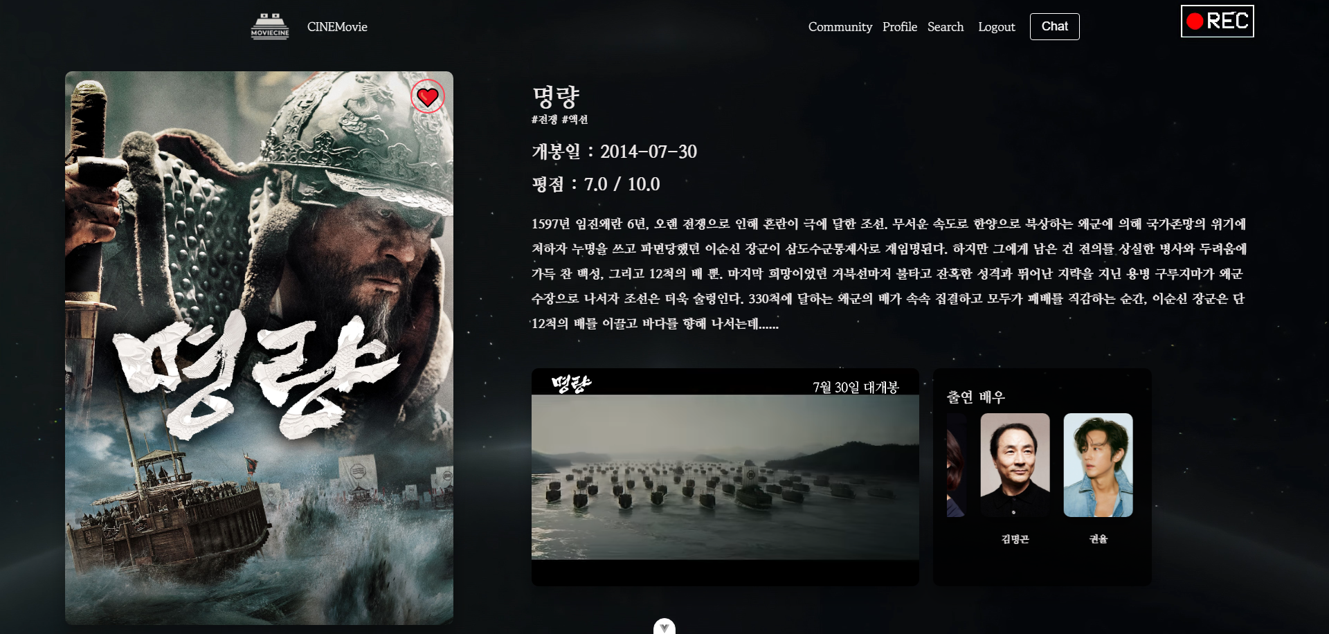
주요 기능 설명
디테일 페이지
사진 – 홈 화면
한 눈에 볼 수 있는 모든 정보
(좋아요 버튼)

Slide 10
주요 기능 설명
프로필 페이지
사진 – 프로필 페이지
내가 선호하는 영화를 저장하여 실시간 영화 추천까지!

Slide 11
주요 기능 설명
커뮤니티 페이지
사진 – 커뮤니티 페이지
통통 튀는 포스터를 눌러 댓글을 남겨보자

Slide 12
주요 기능 설명
커뮤니티 페이지
사진 – 커뮤니티 페이지
통통 튀는 포스터를 눌러 댓글을 남겨보자

Slide 13
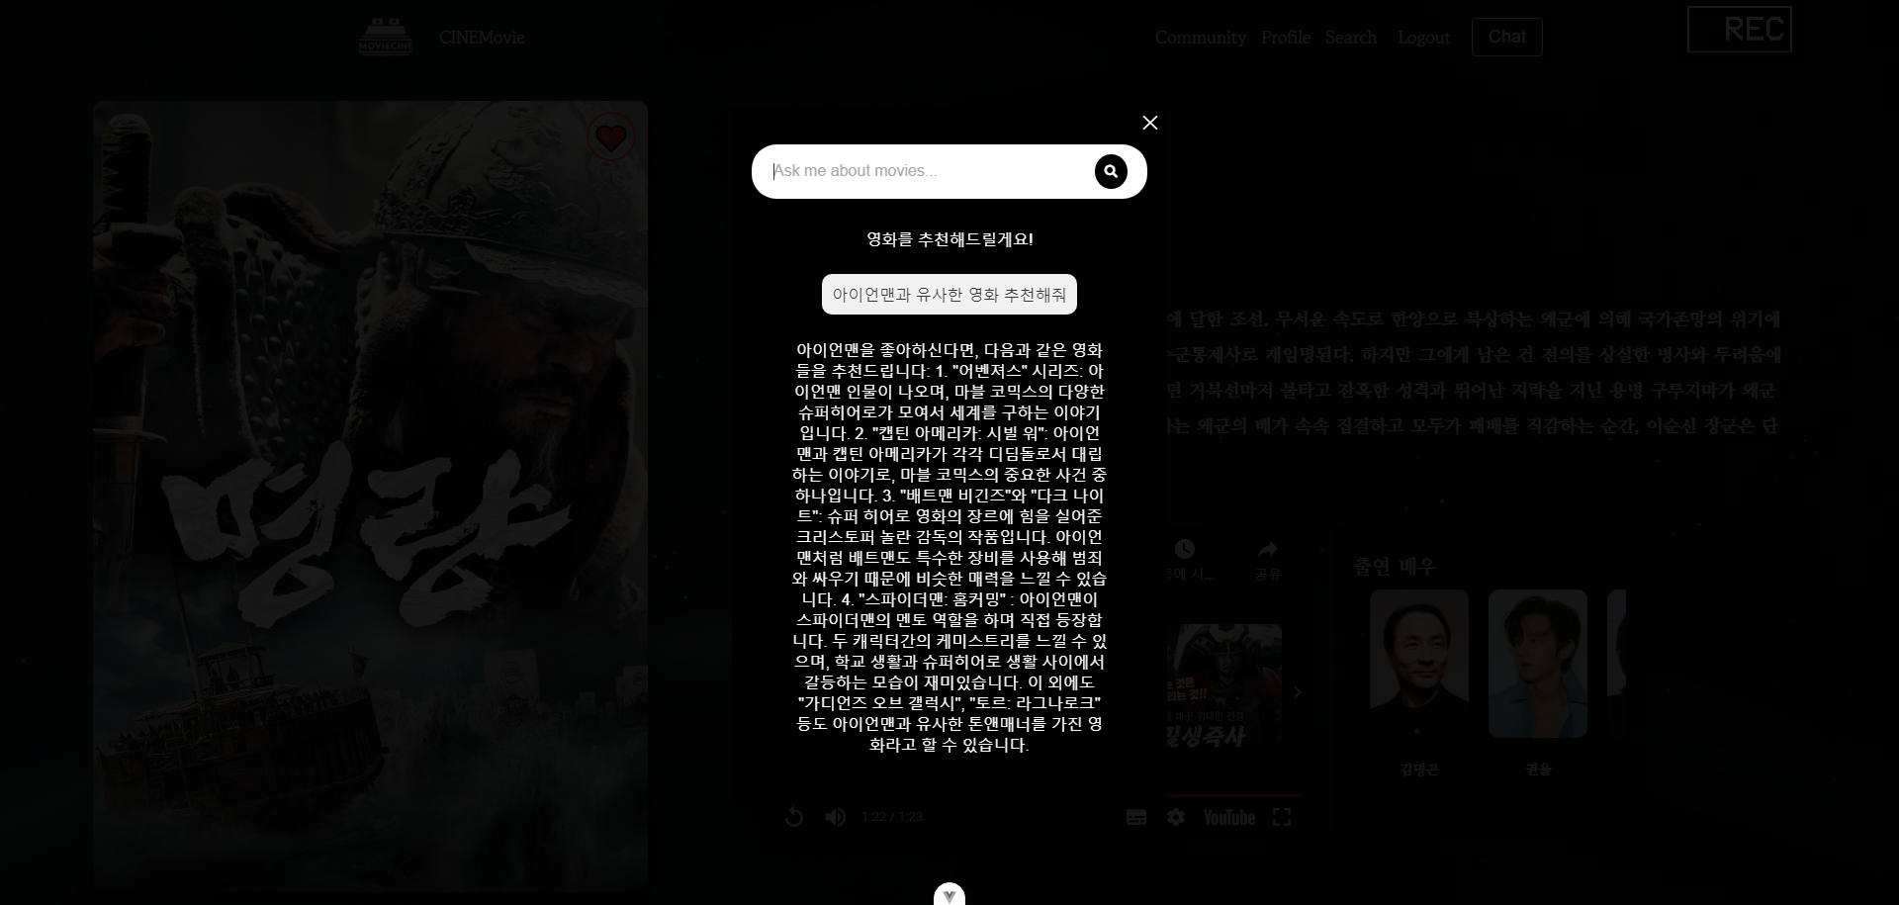
주요 기능 설명
ChatGPT 활용 검색창
사진 – 홈 화면
OpenAI 챗봇 기능

Slide 14
결과물 시연

Slide 15
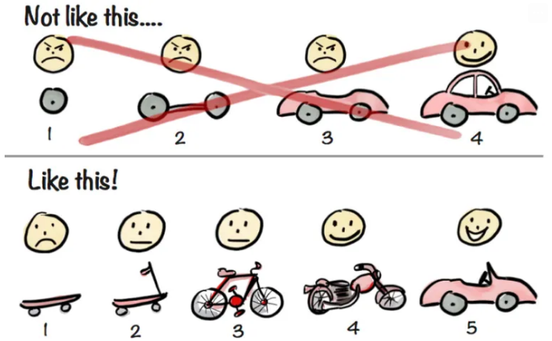
도전과 해결
직면했던 문제점과 해결 방법
http://www.asimovlab.com/archives/1007

Slide 16
향후 계획
영화에 대한 댓글 기능 개선
리뷰에 대한 평가 시스템
다크모드(on / off)
검색 자동완성 기능

Slide 17


Thank You!
Q & A
팀장 | 박태건
팀원 | 박민제
010 – 5355 – 0000
010 – 3067 – 2204
taegeonpark97@gmail.com
alswp936@naver.com
SSAFY
SSAFY

